Slide 1
Diabetes mellitus a jeho komplikace
Yvona Pospíšilová
Interní, hematologická a onkologická klinika FN Brno a LF MU Brno
Pospisilova.Yvona@fnbrno.cz
Viera Žáčková
DC FN USA
30.11.2021

Slide 2
Akutní komplikace
Chronické komplikace

Slide 3
Akutní komplikace DM
bezprostřední ohrožení života - koma
HYPOGLYKÉMIE
HYPERGLYKÉMIE :
Hyperglykemické ketoacidotické koma
Hyperglykemické hyperosmolární koma
Laktacidotické koma

Slide 4
HYPERGLYKEMICKÉ KOMA KETOACIDOTICKÉ
porucha vědomí spojená s těžkým metabolickým rozvratem, týkajícím se metabolismu cukru, tuků, bílkovin, vodního i minerálního hospodářství v důsledku absolutního nedostatku inzulínu a/nebo zvýšení koncentrace kontraregulačních hormonů

Slide 5
HYPERGLYKEMICKÉ KOMA KETOACIDOTICKÉ
výskyt: DM 1, mladší věk
příčiny: nově zjištěný DM, infekce, operace, úraz, IM
mortalita: 1 - 19 %
laboratorně:
hyperglykémie
ketoacidóza:
pH pod 7,3
koncentrace ketolátek v krvi nad 5 mmol/l
chybění tekutin v důsledku osmotické diurézy - dehydratace a současně snížení minerálů Na, K, Ca

Slide 6
HYPERGLYKEMICKÉ KOMA KETOACIDOTICKÉ
klinické příznaky:
rozvoj hodiny až dny
v úvodu příznaky dekompenzace DM (žízeň, slabost, nechutenství, nauzea, někdy zvracení, bolesti břicha)
v pokročilejším stádiu příznaky dehydratace (suchost sliznic, snížení kožního turgoru, aceton z dechu, porucha vědomí)

Slide 7
HYPERGLYKEMICKÉ KOMA HYPEROSMOLÁRNÍ
výskyt: DM 2. typu, střední a vyšší věk
příčiny: infekce, operace, úrazy, dietní chyby, léky (diuretika, kortikoidy), nedostatečný přívod tekutin, nově zjištěný DM, choroby spojené se ztrátou tekutin močí, stolicí, zvracením, akutní zánět slinivky
mortalita: 30%

Slide 8
HYPERGLYKEMICKÉ KOMA HYPEROSMOLÁRNÍ
laboratorně:
hyperglykémie i nad 40 mmol/l,
dehydratace - hyperosmolalita nad 320 mosm/l
glykosurie
bez ketoacidózy
příznaky:
rozvoj pozvolný - dny až týdny
žízeň, polyurie, slabost, bolest hlavy, hubnutí, závratě, zvracení, poruchy vědomí, tachykardie, hypotenze, poruchy oběhu, příznaky dehydratace

Slide 9
Léčba
okamžitá na JIP – převoz RZP
inzulín: kontinuálně, i.v., nejlépe samostatnou infuzní pumpou
rehydratace: infuzní terapie

Slide 10
Chronické komplikace
specifické
nespecifické

Slide 11
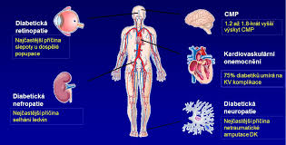

Slide 12
důsledek dlouhodobého působení hyperglykémie a dalších metabolických poruch
soubor biochemických změn při diabetu je značně komplexní
nadměrná nabídka nezpracované glukózy v buňkách vede k alternativnímu zpracovávání

Slide 13
zýšení volných radikálů - zvýšení oxidačního stresu
neenzymová glykace – změny funkce proteinů
polyolová cesta – změny osmotických gradientů v buňkách

Slide 14
To vše vede k rychlejšímu poškození až zániku příslušných buněk (DM typu 1 + DM typu 2)
Hyperinzulinémie – akcentuje aterosklerózu (DM typu 2)

Slide 15
Chronické komplikace DM
limitují kvalitu života
specifické (výskyt jen u diabetiků)
mikroangiopatie (poškození drobných cév)
retinopatie – oči
nefropatie - ledviny
polyneuropatie (nervy)
diabetická noha - poškození cév
- poškození nervů - smíšená porucha

Slide 16
Chronické komplikace DM
limitují kvalitu života
nespecifické (u diabetiků častěji a časněji)
makroangiopatie – poškození velkých cév - ateroskleróza (CMP, ICHS, ICH DKK)
poškození kloubní a pojivového aparátu
kožní poškození
jaterní poškození

Slide 17
Chronické specifické komplikace diabetu

Slide 18
Chronické specifické komplikace diabetu
Diabetická nefropatie
Diabetická retinopatie
Diabetická polyneuropatie
Diabetická noha
Diabetická osteoartropatie

Slide 19
Diabetická nefropatie
výskyt:
DM 1. typu 35-45 %
DM 2. typu < 20 %
hemodialýza - podíl diabetiků až 33 % → DM - jedna z nejčastějších příčin chorob ledvin

Slide 20
Diabetická nefropatie
vrchol po 15 letech trvání DM, potom klesá a vznik po 35 letém trvání onemocnění je vzácný
postupný rozvoj selhání ledvin s potřebou náhrady funkce ledviny- hemodialýza, peritoneální dialýza, transplantace ledviny
CAVE:
asymptomatický průběh do pozdních stadií
akutní dialýza u lidí přímo „z ulice“

Slide 21
Diabetická nefropatie
Provází hypertenze – geneticky podmíněná + nefrogenně podmíněná
Často + těžší stadia retinopatie
Často + neuropatie

Slide 22
Diabetická nefropatie
mikroalbuminurie (0,1-0,5g/24 hodin)
proteinurie (nad 0,5g/24 hodin)
zhoršení funkce ledvin

Slide 23
léčba :
primární prevence: zabránění vzniku orgánových projevů (normoglykémie, normotenze)
sekundární prevence: při vzniku proteiurie
agresivní antihypertenzní terapie (ACE – inhibitory nebo sartany) + omezení příjmu bílkovin
terciární prevence: při renální insuficienci
oddálení selhání ledvin
dieta s omezením bílkovin + antihypertenzní terapie

Slide 24
Diabetická retinopatie - postižení cév sítnice
do 2 let trvání jen 2-7%
po 10 letech trvání 50%
po 20 letech trvání 75%
více než 25% nemocných má přitom proliferativní retinopatii
nejčastější příčina získané slepoty
CAVE:
zpočátku asymptomatické!

Slide 25
Neproliferativní
Proliferativní

Slide 26
Diabetická retinopatie - postižení cév sítnice
Okluze kapilárních cév
Dilatace cév – mikroaneurysmata – krvácení – otok (makulární edém)
Proliferace novotvořených cév

Slide 27
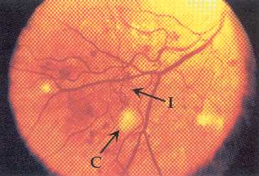
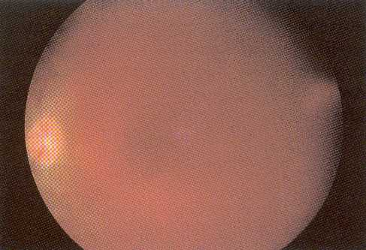
Diabetická retinopatie
Proliferativní retinopatie
Hemoftalmus

Slide 28
Diabetická retinopatie
Vyšetření
oftalmoskopie k posouzení sítnice (po „rozkapání“ oka)
Další oční postižení :
změna zrakové ostrosti při osmotických změnách čočky a sklivce (vyčkat s brýlovou korekcí u recentního DM po metabolické kompenzaci)
katarakta – šedý zákal - 2x častější u diabetiků, nastupuje v mladším věku
glaukom – zelený zákal
neuropatie n. III (paréza horního víčka)
paréza VI. hlavového nervu (omezení pohybu očního bulbu)

Slide 29
Hlavní zásady péče o nemocné s diabetickou retinopatií
Nutná včasná diagnostika - proto pravidelné vyšetřování ophtalmologem
Správná indikace a provedení laserové terapie (koagulace sítnice)
Ostatní terapie - kryoterapie, vitrektomie

Slide 30
Diabetická polyneuropatie
Difuzní nezánětlivé poškození funkce a struktury nervů:
Motorických - obrny
Senzitivních - poruchy cítivosti, pálení mravenčení, křeče, ztráta citlivosti na tlak, dotyk a teplo
distální nervy (dolní končetiny) postiženy více
10 -100 % pacientů po 6 letech trvání DM

Slide 31
Diabetická polyneuropatie
Difuzní nezánětlivé poškození funkce a struktury nervů
Vegetativních –
KV (poruchy rytmu, tachykardie)
GIT (poruchy vyprazdňování)
Urogenitální (poruchy potence, močení)
Sudomotorické (pocení na horní části hrudníku a hlavy)
většinou smíšené postižení

Slide 32
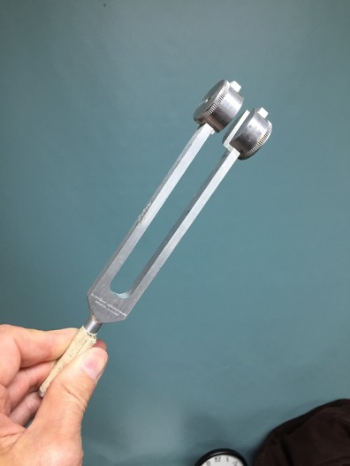

Slide 33
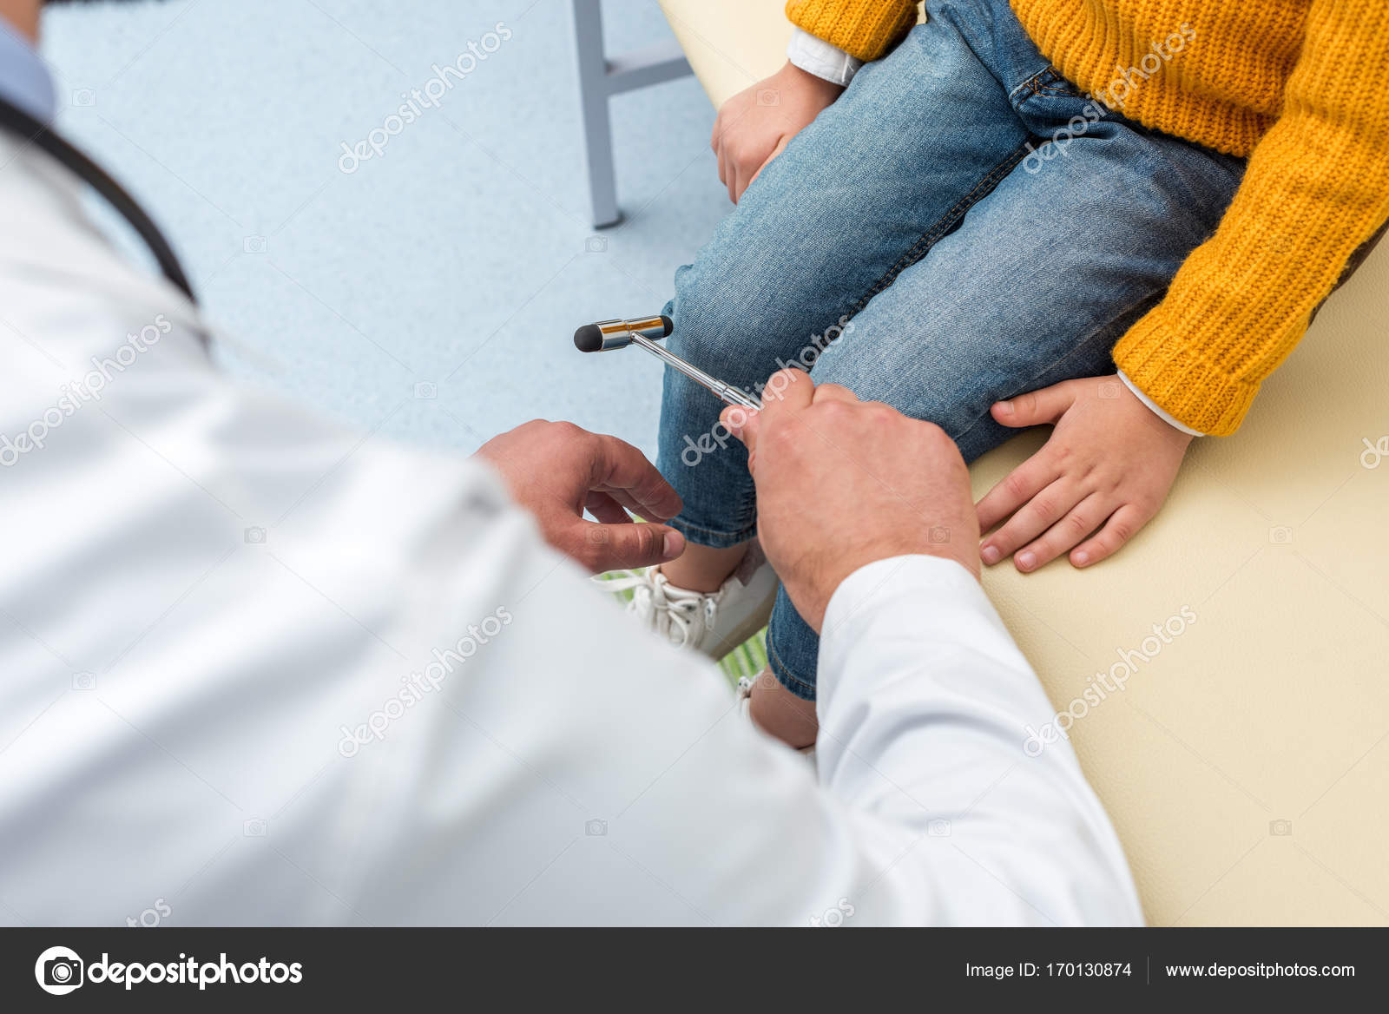
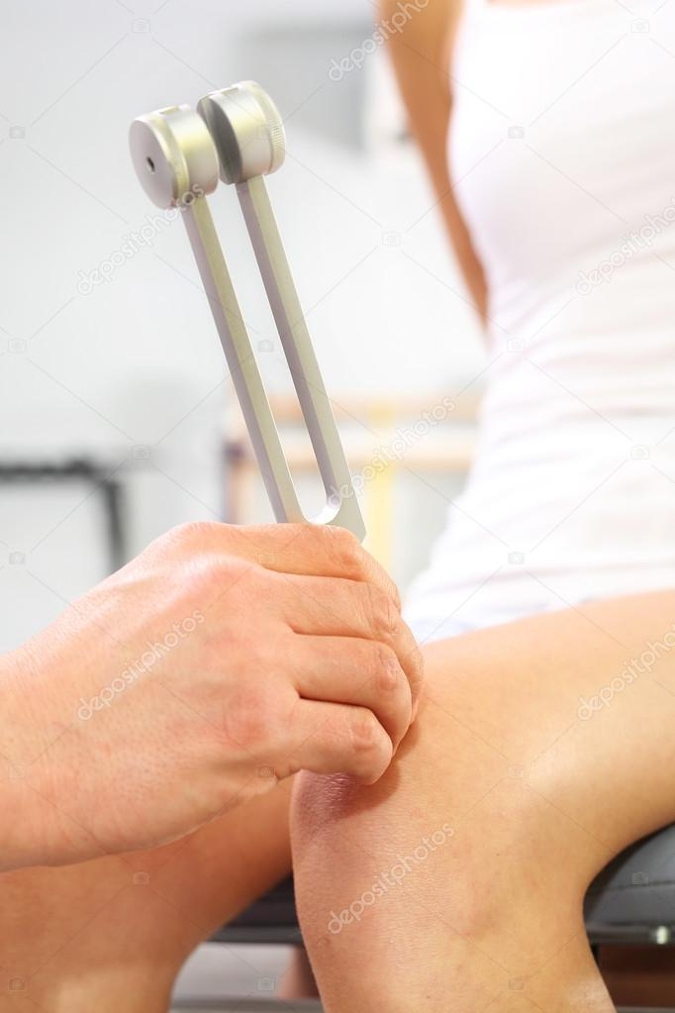
Vyšetření neurologickým kladívkem a ladičkou

Slide 34
Diabetická neuropatie
EMG – nespecifické…
Nově:
vyšetření korneálního reflexu….dg diabetické neuropatie ještě před klasickou neurologickou dg?
(prezentováno na kongresu EASD
v Barceloně v roce 2019)

Slide 35
Diabetická noha
Postižení nohy distálně od kotníku
Etiopatogeneze
diabetická neuropatie + ischemie + infekce
Vyvolávající činitelé
nesprávná obuv, otlaky, úrazy, hyperkeratózy,
deformity, popáleniny, Charcotova artropatie

Slide 36
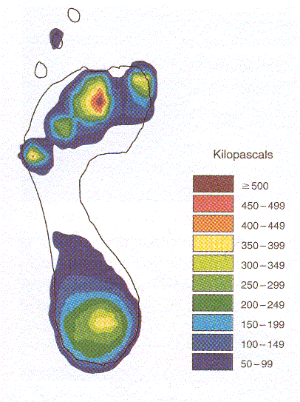
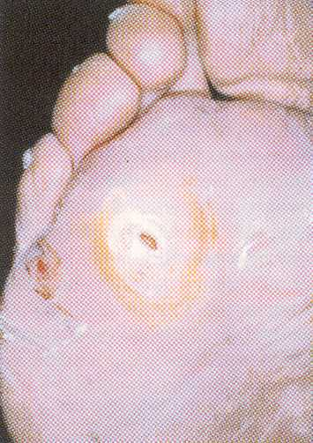
Diabetická noha
Lokalizace
místa příčné a podélné klenby, kde je největší zatížení při chůzi

Slide 37
Diabetická noha
Klasifikace
podle Wagnera:
0 - neporušený kožní kryt, avšak přítomny hyperkeratózy, kladívkové prsty, suchá kůže, snížená cítivost
1 - povrchová ulcerace
2 - hlubší ulcerace
3 - hluboká ulcerace, osteomyelitida
4 - lokalizovaná gangréna
5 - gangréna nohy

Slide 38
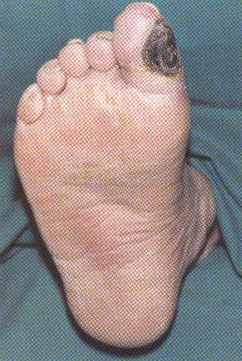
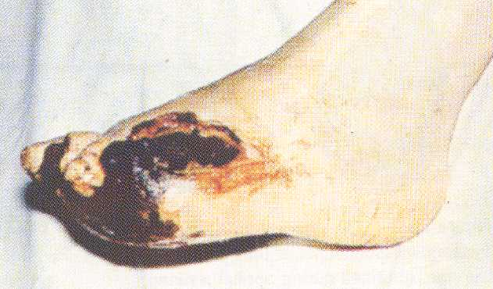
Diabetická noha

Slide 39
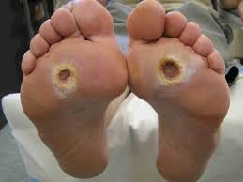
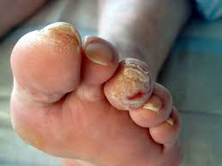
Diabetická noha

Slide 40
Diabetická noha
Vyšetření
Inspekce nohou při kontrolách na diabetologii
Cévní vyšetření
Neurologické vyšetření
RTG nohy
Stěr z defektu

Slide 41
Prevence a léčba
Prohlížení nohou pacientem (zrcátko)
Ortopedická obuv
Podiatrická péče
Odlehčení postižených míst končetiny

Slide 42
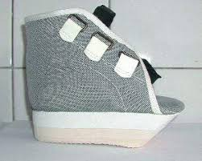

Slide 43
Nevaskulární komplikace diabetu
Komplikace kostní a pojivové tkáně
Komplikace kožní
Komplikace jaterní

Slide 44
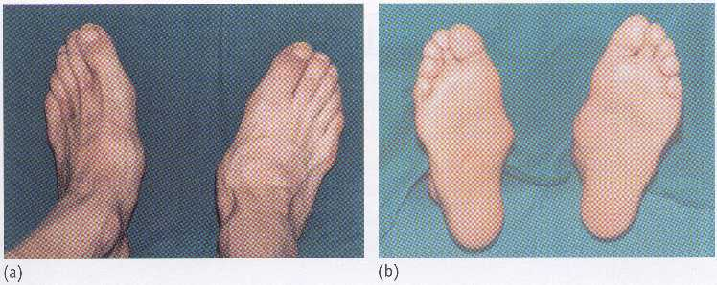
Postižení kostí, kloubů a pojiva
Charcotova artropatie (destrukce TMT, MTF kloubů)

Slide 45
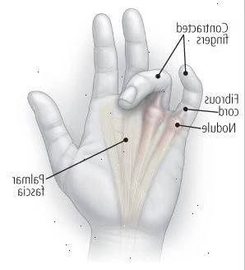
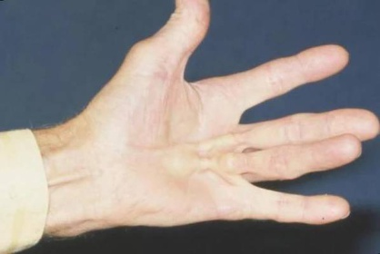
Postižení kostí, kloubů a pojiva
Dupuytrenova kontraktura (palmární fascie, 3. a 4. prst)

Slide 46
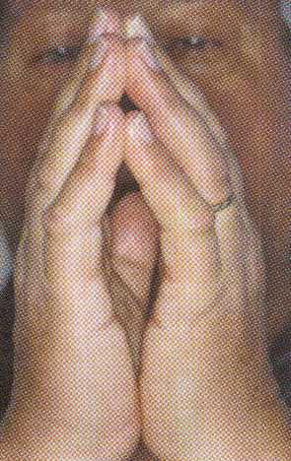
Postižení kostí, kloubů a pojiva
Dupuytrenova kontraktura
Syndrom sepnutých rukou („prayer sign“)
Syndrom karpálního tunelu (komprese n. medianus)

Slide 47
Kožní komplikace u diabetiků
Kožní komplikace DM postihují v průběhu života 25–50 % diabetických pacientů:
- vyskytují se při metabolické dekompenzaci a při úpravě hodnot glykémie mizí (pruritus, kožní infekce)
- kožní změny nesouvisející s aktuální úrovní metabolické kompenzace (kožní projevy diabetické mikroangiopatie, makroangiopatie a neuropatie)
- kožní změny vyplývající z terapie DM (lipodystrofie při léčbě inzulinem, alergické kožní projevy

Slide 48
Jaterní komplikace u diabetiků
Pacienti s diabetem trpí častěji jaterními chorobami a naopak pacienti s jaterním postižením mají zvýšené riziko vzniku diabetu.
Diabetes je tak pravděpodobně nejčastější příčinou chronických jaterních chorob ve vyspělých zemích.
- steatóza jater - mírná elevace jaterních testů
- nealkoholická steatohepatitida s různým stupněm fibrózy - cirhóza, hepatocelulární karcinom, akutnímu jaternímu selhání
Terapie: pohyb, redukce váhy, pioglitazon, GLP-1 analoga

Slide 49
Makrovaskulární nespecifické komplikace diabetu

Slide 50
Makrovaskulární komplikace
Akcelerovaná ateroskleróza
Uplatňuje se IR, hyperglykémie
V rámci IR dyslipidémie, hypertenze i prokoagulační stav

Slide 51
Diabetická makroangiopatie = ateroskleróza nediabetika
Nejsou specifické odlišnosti, jen kvantitativní: 2-4 násobný výskyt
- stejně časté postižení mužů i žen
- časnější vznik a rychlejší progrese
- difuznější postižení

Slide 52
Rizikové faktory aterosklerózy
Neovlivnitelné:
OA
RA
pohlaví
věk
Ovlivnitelné
kouření cigaret
hyperlipoproteinemie
arteriální hypertenze
diabetes či PGT
obezita centrálního typu
nedostatek pohybu

Slide 53
Klinické projevy makroangiopatie
Ischemická choroba srdeční - ICHS
Ischemická choroba dolních končetin ICHDK
Ischemická choroba centrálního nervového systému - cévní onemocnění mozku - COM

Slide 54
Ateroskleróza u DM
80 % příčina veškeré mortality diabetiků
z toho 75 % koronární AS
25 % mozková a perif. cévní AS
více než 75 % všech hospitalizací pro komplikace DM
více jak 50 % nově dg DM 2. typu přítomna ICHS

Slide 55
Možnosti terapie makroangiopatie
Terapie DM
Terapie IR – režimová opatření
Terapie hypertenze
Terapie hyperlipoproteinemie
Terapie obezity – režimová opatření
Antiagregační terapie
Zanechání kouření

Slide 56
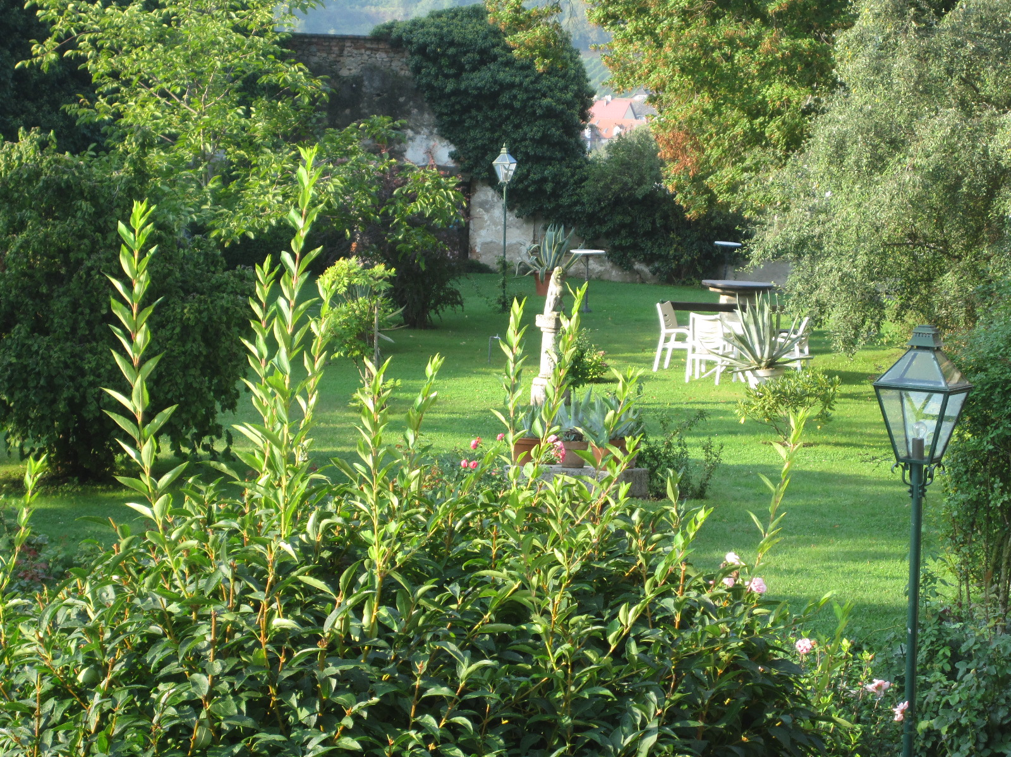
Děkuji vám za pozornost……

